Slide 1

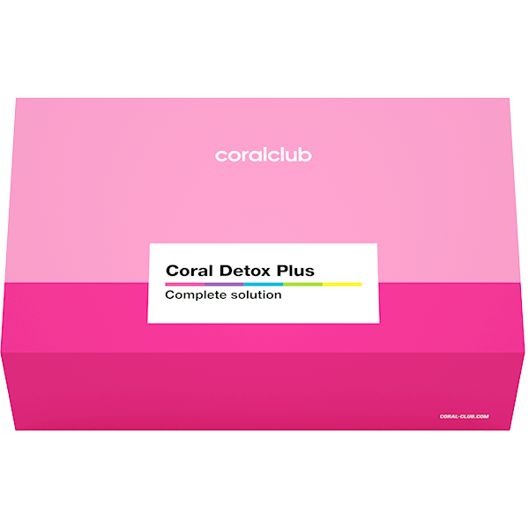
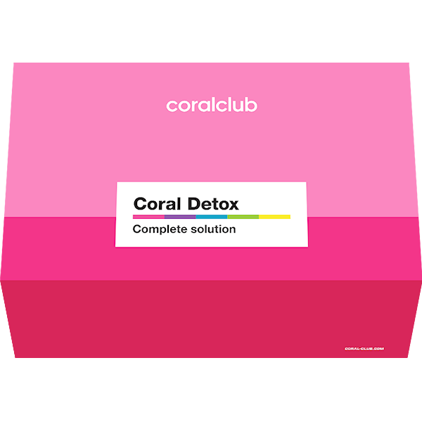

Coral Detox ir
Coral Detox Plus
ORGANIZMO NATŪRALAUS VALYMOSI
SUAKTYVINIMAS

Slide 2


maistas
žmogus – unikali
gyva sistema,
kurią nuolat veikia
išoriniai ir vidiniai
faktoriai
gyvybinė
organizmo
veikla
oras
vanduo
Notes:
Žmogus – tai unikali gyvoji sistema, kurią nuolat veikia išoriniai (egzo-) ir vidiniai (endo-) faktoriai.
Kraujas, limfa, audinių skysčiai yra svarbi organizmo vidinės terpės dalis. Būtent šie skysčiai atlieka transporto priemonės funkcijas ir nuneša maisto medžiagas (aminorūgštis, riebalų rūgštis, gliukozę, vitaminus ir mineralus) į kiekvieną organizmo ląstelę.
Jie taip pat išneša iš ląstelių aplinkos organizmo gyvybinės veiklos produktus — endotoksinus (vidinius toksinus, kurie susidaro organizmo viduje jo gyvybinės veiklos procesų metu).
Tuo pačiu metu organizmą veikia išoriniai faktoriai: vanduo, oras, maistas. Su jais į žmogaus organizmą patenka egzotoksinai („egzo“ — išorinis).

Slide 3




TOKSINAI
PAKLIŪNA Į ORGANIZMĄ IŠ IŠORĖS
IR SUSIDARO JO VIDUJE
ENDOTOKSINAS
EGZOTOKSINAS
SUSIDARO VIDUJE ORGANIZMO
PATENKA Į ORGANIZMĄ
IŠ IŠORĖS
Notes:
Toksinai iš esmės yra nuodai, kurie patenka iš išorės arba susidaro viduje organizmo.
Egzotoksinai — kenksmingos sintetinės cheminės arba natūralios kilmės medžiagos. Jos pakliūna į organizmą iš išorės su užterštu oru, nepakankamai išvalytu geriamuoju vandeniu, kenksmingu maistu, alkoholiu, tabako dūmais ir t. t.
Labiausiai paplitusios priežastys, dėl ko egzotoksinai patenka į organizmą, ir dažniausi jų patekimo keliai:
- apsinuodijimas maistu (mikrobų toksinai, nitratai, nitritai, sunkieji metalai ir t. t.);
- kvėpavimas užterštu oru (pvz., dideliuose pramonės miestuose, kenksmingos gamybos patalpose, ekologiškai nepalankiuose rajonuose);
- didelių alkoholio dozių vartojimas, apsinuodijimas vaistais (preparatų, kuriuose yra toksinių medžiagų, vartojimas, arba vaistų vartojimas dideliais kiekiais);
- toksiškų buitinės chemijos priemonių sudedamųjų dalių įkvėpimas.
Endotoksinai — kenksmingos medžiagos, kurios susidaro organizme jo gyvybinės veiklos metu. Endotoksinų susidarymas vyksta nuolat ir nepastebimai: diena iš dienos, minutė po minutės, be pertraukos ir be sustojimo. Tai atveda prie to, kad tam tikru metu ne visi endotoksinai gali būti pašalinami iš organizmo ir pradeda jame kauptis. Dėl šios priežasties pradeda vystytis rimtos ligos: inkstų akmenligė, kvėpavimo sistemos ligos, širdies ir kraujagyslių sistemos susirgimai, autoimuninės ligos, nutukimas.
Ypač daug toksinų susidaro tada, kai būna:
- žarnyno veiklos sutrikimų;
- disbiozė;
- kepenų susirgimai;
- viršutinių kvėpavimo takų ligos;
- parodontitas, parodontozė, gingivitas;
- inkstų ligos;
- alergijos;
- stresas.

Slide 4

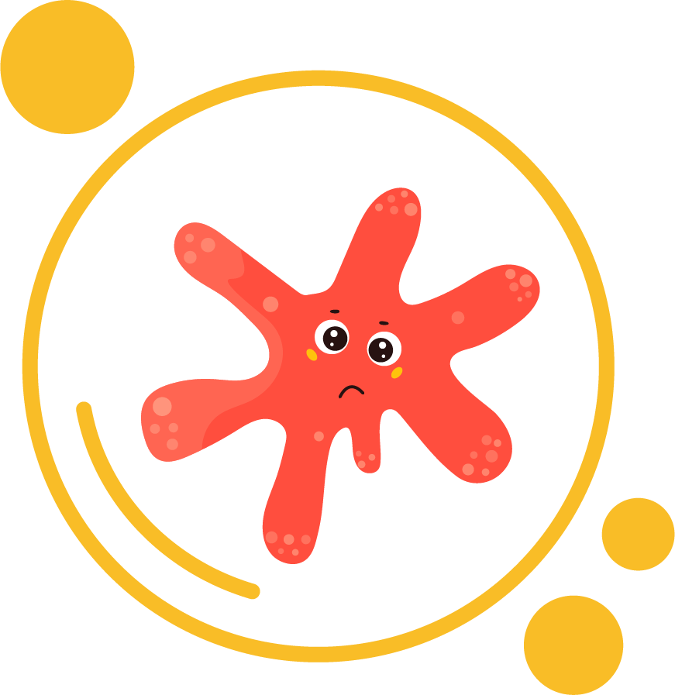
KĄ MES APIE JUOS ŽINOME?
20%
80%
TIRPŪS RIEBALUOSE
TIRPŪS VANDENYJE
Notes:
80 % toksinų yra tirpūs vandenyje, o 20 % – tirpūs riebaluose.
Vandenyje tirpius toksinus iš organizmo pirmiausia šalina inkstai.
Riebaluose tirpių toksinų šalinime svarbiausios yra kepenys, kurios gamina tulžį.

Slide 5

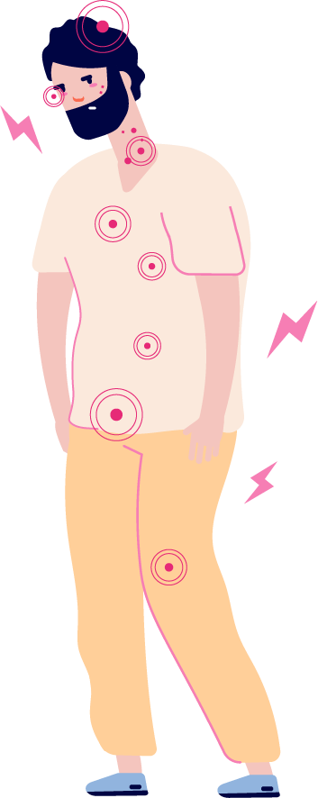
JEIGU ŠALINIMO ORGANAI
LAIKU NEPAŠALINA TOKSINŲ:
- ODOS PROBLEMOS
- VIRŠKINIMO SUTRIKIMAI
- KVĖPAVIMO SISTEMOS SUSIRGIMAI
- SĄNARIŲ IR KAULŲ PAŽEIDIMAI
- PSICHOLOGINIAI SUTRIKIMAI
- ARTERINIO KRAUJOSPŪDŽIO SUTRIKIMAI
- GINEKOLOGINĖS PROBLEMOS
- TINIMAI
- KITOS SVEIKATOS PROBLEMOS
Notes:
Jeigu pagrindiniai šalinimo organai – inkstai ir kepenys nesusitvarko su toksinų šalinimu, tai toksinai pasklinda po organizmą ir kenkia jam, visiems jo organams:
ausims, gerklei, nosiai, trachėjai, bronchams, plaučiams (rezultatas — ausų-nosies-gerklės ligos, astma, alergija);
odai, plaukams, nagams (rezultatas – odos ligos, alergija, pažeisti, lūžinėjantys nagai ir plaukai);
kaulams, raumenims, raiščiams (rezultatas – druskų kaupimasis, artritai, artrozės).

Slide 6
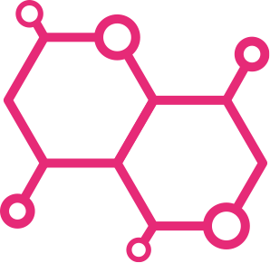


KODĖL TAIP atsitinka?
toksinų kiekis, kuris
susidaro organizmo viduje,
yra per didelis, ir organizmas
be pagalbos negali
jų visų pašalinti
išorinė aplinka
veikia per daug agresyviai
vandens
trūkumas
organizme
Notes:
Kodėl tai vyksta?
Pirmiausia, organizme toksinų dažniausiai padaugėja tada, kai sutrinka šalinimo organų ir sistemų veikla:
— dėl kepenų disfunkcijos sutrinka natūralus riebaluose tirpių toksinų šalinimas iš organizmo;
— inkstų darbo sutrikimai lemia, kad organizme užsilaiko vandenyje tirpūs toksinai.
Antra, toksinų kiekiui organizme daro įtaką ir įvairūs ekologijos faktoriai.
Trečia, toksinų kaupimąsi organizme skatina ir nepakankamas vandens vartojimas bei prasta jo kokybė! Būtent reguliarus ir teisingas vandens gėrimo režimas sudaro sąlygas laiku pašalinti toksinus su šlapimu ir prakaitu.
Išvada: mes privalome padėti organizmui! Turime sudaryti optimalias sąlygas, kad toksinai būtų šalinami kaip galima geriau.

Slide 7







intoksikacijos simptomai
lėtinių
ligų atsiradimas
lėtinių
ligų
paūmėjimas
bendras nuovargis
negrįžtami organų pakitimai
diskomfortas sąnariuose
ir raumenų skausmai
nervų sistemos pažeidimai
alerginės reakcijos
Notes:
Galima išskirti septynis intoksikacijos (toksinų kaupimosi organizme) etapus:
Išoriškai sveikas žmogus jaučia tik bendrą nuovargį. Tai prasidėjusios intoksikacijos požymis (gali sutrikti miegas, atsirasti nuotaikos svyravimų, paskaudėti galvą, atsirasti nuovargis, dirglumas).
Atsiranda nemalonūs jausmai sąnariuose, raumenų skausmas, kurie nepraeina pavartojus nuskausminamųjų.
Kosulys, ašarojimas, lėtinė sloga, bėrimai (psoriazė, egzema, dilgėlinė), niežulys.
Atsiranda inkstų ir / ar tulžies pūslės akmenligė, miomos, adenomos, cistos, papilomos, polipai, tromboflebitas.
Atsiranda ligos, susijusios su jungiamojo audinio pažeidimais. Pavyzdžiui, arterijų, venų, limfagyslių ligos.
Pažeidžiama centrinė ir periferinė nervų sistemos. Šiais atvejais gali būti paralyžius, Bechterevo liga, Parkinsono liga.
Paskutinę stadiją lydi negrįžtamos ligos, susijusios su ląstelių ir audinių pažeidimais.

Slide 8

kaip padėti
organizmui
atsikratyti
toksinų?
Notes:
Toksinai — šiuolaikinio gyvenimo realybė. Visiškai apsisaugoti nuo jų neįmanoma, bet mes galime sumažinti jų patekimą į organizmą ir pagerinti jų šalinimą.
Mums padės teisinga mityba, sveiki įpročiai, fizinis aktyvumas ir teisingas vandens gėrimas.
Svarbiausia, organizmui reikia padėti pašalinti baltymų, riebalų ir angliavandenių metabolizmo atliekas (endotoksinus), o taip pat egzotoksinus, kurie neišvengiami šiuolaikinio gyvenimo sąlygomis.

Slide 9
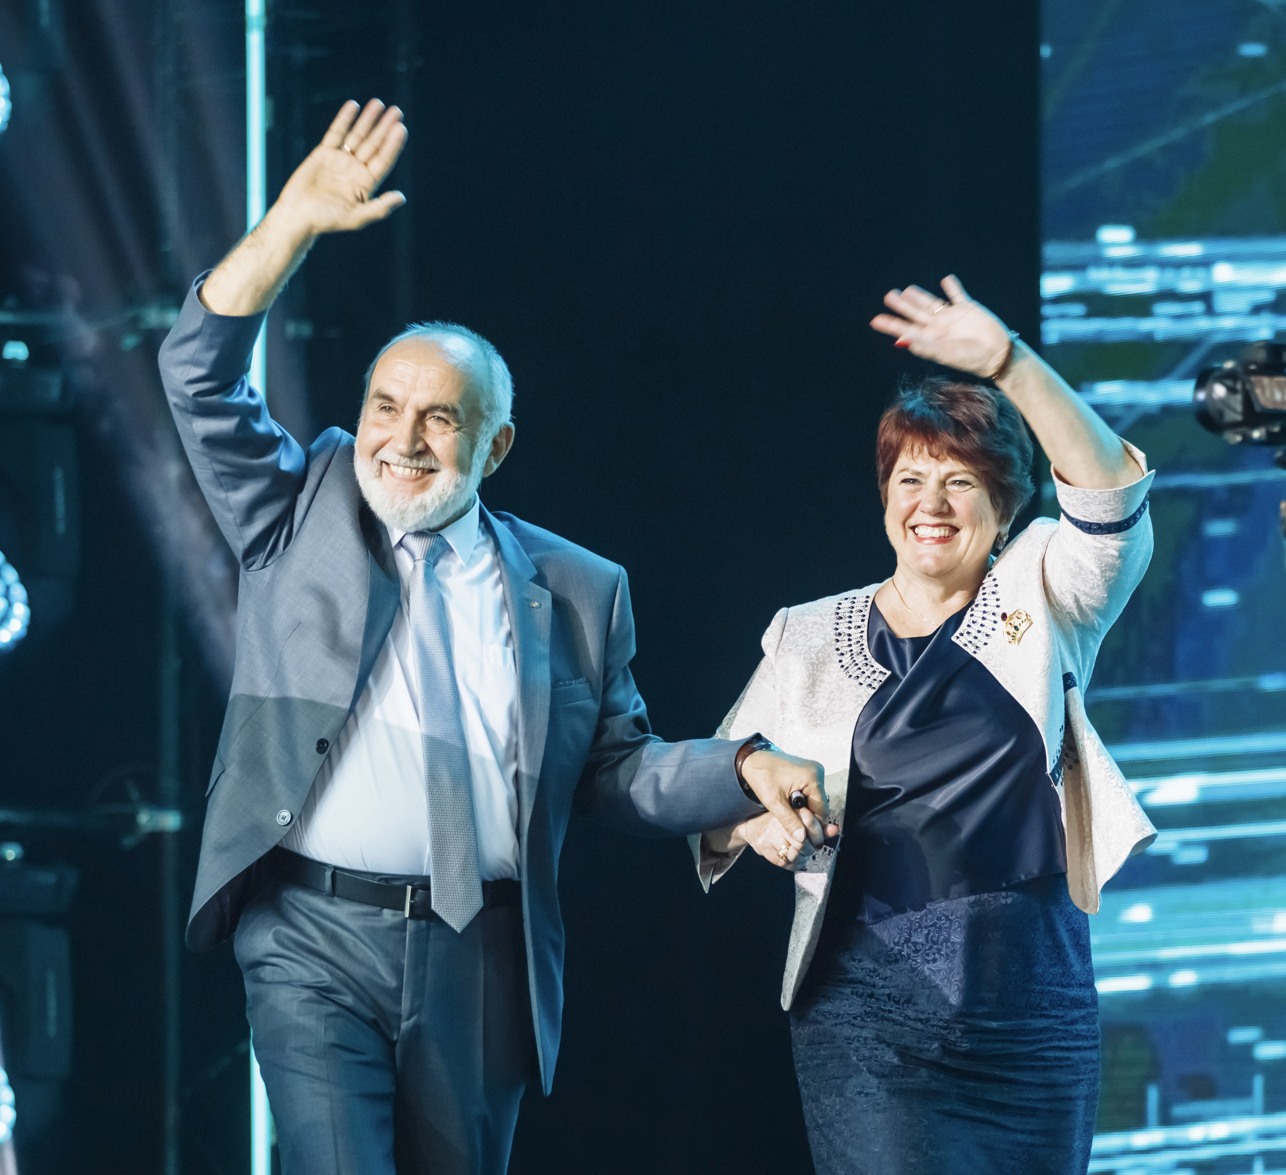
vladimir
podchomutnikov
habil. medicinos m. dr., nusipelnęs Rusijos gydytojas, profesorius
olga
podchomutnikova
medicinos m. dr., docentė
Notes:
Vladimiras Matvejevičius Podchomutnikovas, habil. medicinos m. daktaras, nusipelnęs Rusijos gydytojas, profesorius
ir Olga Valentinovna Podchomutnikova, medicinos m. daktarė, docentė — Auksiniai kompanijos Coral Club meistrai ir unikalių organizmo detoksikavimo programų Coral Detox ir Coral Detox Plus autoriai.
Šių abiejų programų tikslas yra aktyvinti organizme susikaupusių vandenyje ir riebaluose tirpių toksinų pašalinimą ir padėti organizmui susigrąžinti prarastus savireguliacijos mechanizmus.

Slide 10
SISTEMINIS POŽIŪRIS Į
ORGANIZMO DETOKSIKACIJĄ
Coral Detox ir
Coral Detox Plus —
rinkiniai, aktyvinantys vandenyje ir riebaluose tirpių toksinų šalinimą
bazinis rinkinys ir platesnio poveikio rinkinys
natūralių organizmo detoksikacijos procesų aktyvinimas
konceptualus požiūris į sveikatą

Slide 11

Coral Detox
vandenyje ir riebaluose tirpių toksinų šalinimo aktyvinimas
Notes:
Coral Detox – bazinis rinkinys, skirtas aktyvinti vandenyje ir riebaluose tirpių toksinų šalinimą iš organizmo ir sudaryti sąlygas normaliai nuosavų organizmo reguliacinių mechanizmų veiklai.

Slide 12
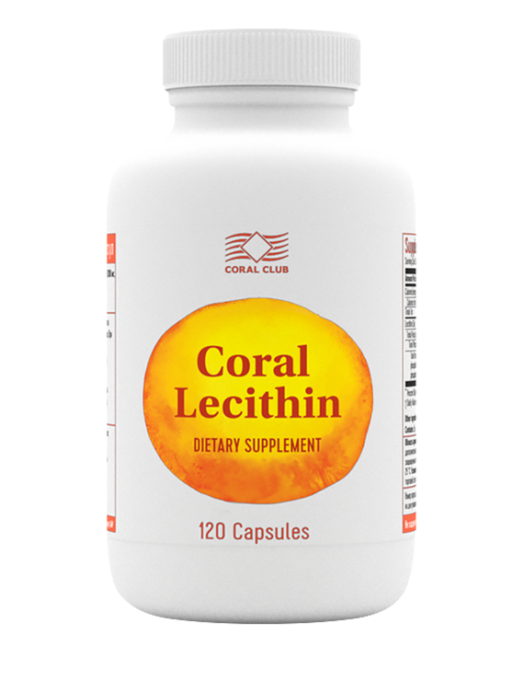
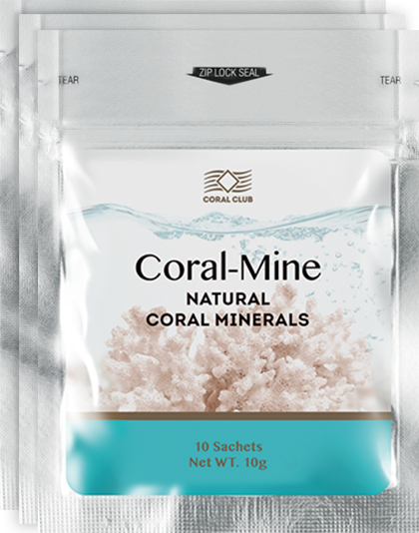
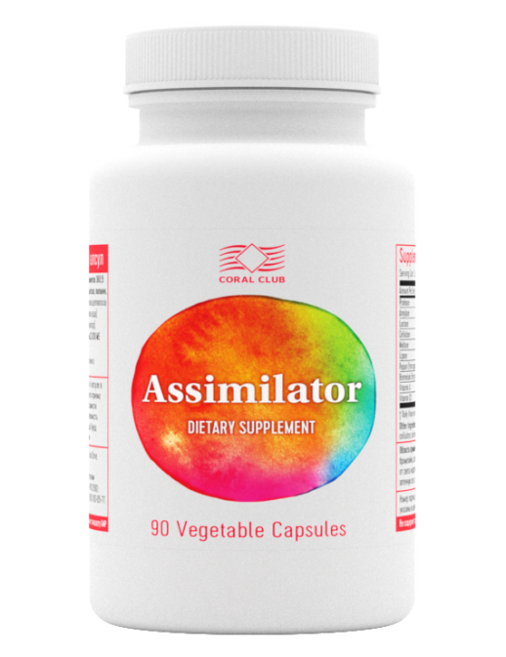
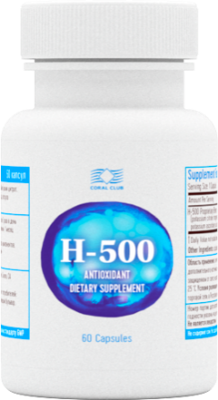
Coral Detox
vandenyje tirpių
toksinų šalinimui
riebaluose tirpių
toksinų šalinimui
Notes:
Į rinkinį įeina 4 produktai:
Assimilator (90 kapsulių);
Н-500 (60 kapsulių);
Coral-Mine (30 maišelių);
Coral Lecithin (120 kapsulių).
Vandenyje tirpių toksinų šalinimą aktyvina mineralinė kompozicija Coral-Mine, skirta geriamojo vandens kokybei gerinti, ir šiuolaikinis efektyvus antioksidantas
Н-500.
Riebaluose tirpių toksinų šalinimą gerina Assimilator, kurio sudėtyje yra augalinės kilmės virškinimo fermentų, ir universalus produktas Coral Lecithin.
Assimilator — virškinimo fermentų kompleksas su vitaminais A ir D padeda kokybiškai suskaidyti baltymus, riebalus ir angliavandenius ir taip sumažina ne iki galo suvirškinto maisto kiekį.
Coral Lecithin — fosfolipidų šaltinis, saugo ląstelių membranas nuo toksionio pažeidimo, padeda efektyviai neutralizuoti ir pašalinti iš organizmo riebaluose tirpius toksinus.

Slide 13

Coral-Mine
vandenyje tirpių toksinų šalinimui
Gamtinė mineralinė kompozicija iš
reliktinių koralų.
Padeda šalinti vandenyje tirpius toksinus
ir atkurti organizmo savireguliacijos mechanizmus.
Padeda išsaugoti aktyvų ilgaamžiškumą.
Notes:
Coral-Mine — mineralinė kompozicija iš reliktinių koralų, kurios sudėtyje yra naudingų makro- ir mikroelementų (kalcio, magnio, kalio ir kt.) druskų. Mineralai iš šių druskų pereina į vandenį ir taip pagerina jo fiziologinę kokybę ir skonį.
Coral-Mine padeda:
• gerti fiziologiškai kokybišką vandenį;
• normalizuoti mineralų balansą organizme;
• šalinti vandenyje tirpius toksinus.

Slide 14
H-500
vandenyje tirpių toksinų šalinimui
Galingas antioksidantas, neutralizuoja toksinus.
Stabdo laisvųjų radikalų žalingą poveikį.
Gerina organizmo energetinį potencialą, nes stimuliuoja ląstelinės energijos gamybą.
Padeda atgauti jėgas, žvalumą ir ištvermę.
Notes:
Н-500 – energijos šaltinis, kasdieninis gyvybės „kuras“, kuris padeda::
• padidinti fizinį ir protinį darbingumą;
• atsistatyti po krūvių;
• apsisaugoti nuo ankstyvo senėjimo;
• neutralizuoti organizme susidarančius toksinus.

Slide 15
Coral Lecithin
riebaluose tirpių toksinų šalinimui
Gamtinių fosfolipidų šaltinis.
Saugo ląstelių membranas nuo žalojančio toksinų poveikio.
Padeda neutralizuoti ir pašalinti toksinus iš organizmo.
Notes:
Coral Lecithin – gamtinių fosfolipidų šaltinis (iš lecitino).
Fosfolipidai yra struktūrinis visų organizmo ląstelių (tarp jų ir kepenų) membranų pagrindas, todėl:
• saugo ląstelių membranas nuo toksinių pažeidimų;
• padeda efektyviai neutralizuoti ir pašalinti iš organizmo riebaluose tirpius toksinus;
• padeda atsistatyti kepenų ląstelėms po įvairios kilmės intoksikacijų.

Slide 16
Assimilator
riebaluose tirpių toksinų šalinimui
Padeda kokybiškai suskaidyti maistines medžiagas (baltymus, riebalus, angliavandenius), dėl ko normalizuojasi medžiagų apykaita ir sulėtėja toksinų susidarymas.
Palaiko sveiką virškinimą ir stiprų imunitetą.
Notes:
Assimilator – produktas, į kurio sudėtį įeina augalinės kilmės virškinimo fermentų kompleksas (amilazė, proteazė, lipazė, maltazė, laktazė, celiulazė, papainas, bromelainas), kurie:
• padeda kokybiškai suskaidyti maiste esančius baltymus, riebalus ir angliavandenius;
• padeda geriau įsisavinti baltymus, nes suskaido juos iki aminorūgščių;
• neleidžia atsirasti meteorizmui ir sunkumo jausmui skrandyje.

Slide 17




CORAL DETOX
apsauga nuo
oksidacinio streso
darbingumo
padidėjimas
virškinimo
optimizavimas
aktyvus
ilgaamžiškumas

Slide 18

Coral Detox
BONUSINIAI BALAI
KLUBO KAINA
MAŽMENINĖ KAINA
60
77,39 Eur.
96,78 Eur.

Slide 19
Coral Detox Plus
PLATESNIO POVEIKIO
Coral Detox
MAKSIMALIAM EFEKTUI GAUTI
Notes:
Coral Detox Plus – rinkinio Coral Detox platesnio poveikio versija maksimaliam efektui gauti.
Kad būtų galima gauti dar daugiau naudos iš programos Coral Detox, buvo sukurta programa Coral Detox Plus, kuri leidžia vienu metu daryti įtaką visoms gyvybę palaikančioms organizmo sistemoms ląsteliniame lygmenyje ir tuo pačiu pagreitinti toksinų šalinimą.
Į programą įtraukus makroelementą kalį (PentoKan) ir mėlynžiedžių liucernų miltelius bei sulčių koncentratą (Coral Alfalfa), atsirado galimybė padėti normalizuoti apykaitos procesus ląstelių viduje ir sukurti palankias sąlygas žarnyno mikrofloros gyvybinei veiklai.

Slide 20
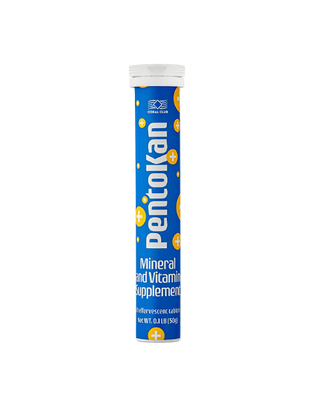
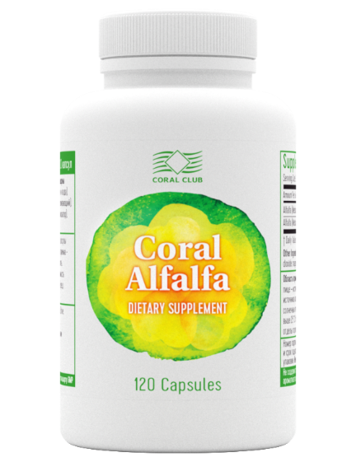
Coral Detox plus
vandenyje tirpių
toksinų šalinimui
riebaluose tirpių
toksinų šalinimui
mikrofloros
mitybai
ląstelių
sveikatai
Notes:
Į rinkinio sudėtį įeina 6 produktai:
Assimilator (90 kapsulių);
Н-500 (60 kapsulių);
Coral-Mine (30 maišelių);
Coral Lecithin (120 kapsulių);
PentoKan (2 indeliai po 20 šnypščiančiųjų tablečių);
Coral Alfalfa (120 kapsulių).

Slide 21
PentoKan
organizmo ląstelių sveikatai
Makroelemento kalio – viduląstelinio metabolizmo nepakeičiamo komponento šaltinis.
Aktyvi formulė su vitaminu С ir riboze efektyviam kalio pristatymui į ląstelę ir jo įsisavinimui.
Palaiko organizmo energijos apykaitą ir darbingumą.
Notes:
PentoKan – makroelemento kalio — nepakeičiamo viduląstelinio medžiagų apykaitos dalyvio šaltinis. Kalis reguliuoja maistinių medžiagų patekimo į ląsteles ir gyvybinės veiklos produktų pašalinimo iš jų mechanizmą.
Tūkstantmečius žmonių mitybos pagrindą sudarė visavertis augalinis maistas, turtingas kalio. Mitybos evoliucija (augalinio maisto trūkumas racione) sukėlė kalio deficitą organizme. Negana to, šis makroelementas organizme labai greitai išeikvojamas. Ypač streso sąlygomis, esant dideliems fiziniams ir protiniams krūviams.
PentoKanas palaiko pastovią kalio koncentraciją ląstelių viduje. Tai ląstelių ir tuo pačiu viso organizmo sveiko funkcionavimo sąlyga.
Kiekvienoje PentoKano tabletėje yra 420 mg kalio, vitaminas С ir ribozė. Tirpios šnypščiančiosios tabletės užtikrina aukštą kalio biologinį įsisavinimą. Kompleksas su riboze ir vitaminu C padeda greitai atsistatyti energetiniams resursams ir išsaugoti maksimalų ląstelių gyvybingumą oksidacinio streso sąlygomis.

Slide 22
Coral Alfalfa
žarnyno mikrofloros mitybai
Ląstelienos, kurios labai trūksta šiuolaikiniame racione, šaltinis.
Natūralių gamtos sukurtų vitaminų ir mineralų šaltinis.
Padeda detoksikuoti organizmą.
Notes:
Coral Alfalfa — produktas pagamintas iš mėlynžiedžių liucernų žolės ir sulčių miltelių. Jų sudėtyje yra labai svarbių organizmui mineralų, vitaminų, ląstelienos, organinių rūgščių ir chlorofilo. Švelniai skatina inkstų darbą, padeda esant padidintam cholesterolio kiekiui, sudaro palankias sąlygas naudingos žarnyno mikrofloros gyvybinei veiklai, padeda organizmui išsivalyti.

Slide 23
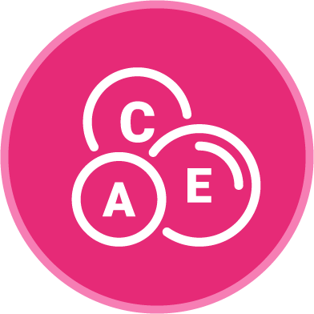
CORAL DETOX plus
apsauga nuo
oksidacinio streso
virškinimo
optimizavimas
aktyvus
ilgaamžiškumas
puikus darbingumas ir atsparumas krūviams
papildomas vitaminų
ir mineralų šaltinis

Slide 24
Coral Detox Plus
BONUSINIAI BALAI
KLUBO KAINA
MAŽMENINĖ KAINA
83
106,96 Eur.
133,70 Eur.

Slide 25
​ organizmo Natūralaus valymosi suaktyvinimas
Notes:
Coral Detox ir Coral Detox Plus: sisteminis požiūris į detoksikaciją.

